Slide 1
基于Python网络爬虫的天气搜索与 预报系统
学校：西安邮电大学
指导老师：石薇讲师
报告人：鲍颖

Slide 2
目录
选题目的
程序概述
实现过程
成果演示
个人总结

Slide 3
选题目的
我的毕设课题主要的目的是设计一款帮助用户自动收集指定城市天气信息的软件，它可以帮助用户主动的收集天气信息，用户打开软件的时候，就可以获取到最新的天气信息。并通过网络爬虫技术、网络编程技术、GUI客户端开发技术对这个设计理念进行了实现。

Slide 4
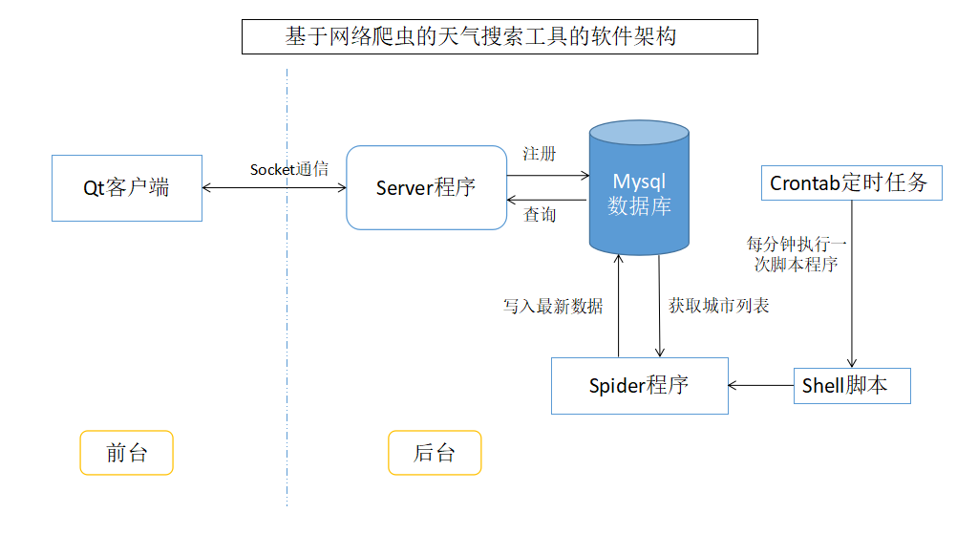
程序概述

Slide 5
实现过程
网络爬虫程序：通过python语言与Scrapy框架实现，通过分析中国天气网的网站结构，使用xpath 在网站源码中，定位、提取天气信息，并交由pipelines模块进行处理，最终存入数据库。
服务器程序：使用python语言实现，是一个可以长期运行的Server端，监听客户端发来的tcp连接请求，分析参数类型，并调用对应的函数进行处理，可以实现的操作有用户登录验证、获取用户关注城市列表、查询天气、城市注册等。
客户端程序：使用Qt库与C++语言，实现了用户登录、天气信息显示、城市注册、未来七天天气预测等功能，所有与服务器的通信都使用socket网络编程。

Slide 6
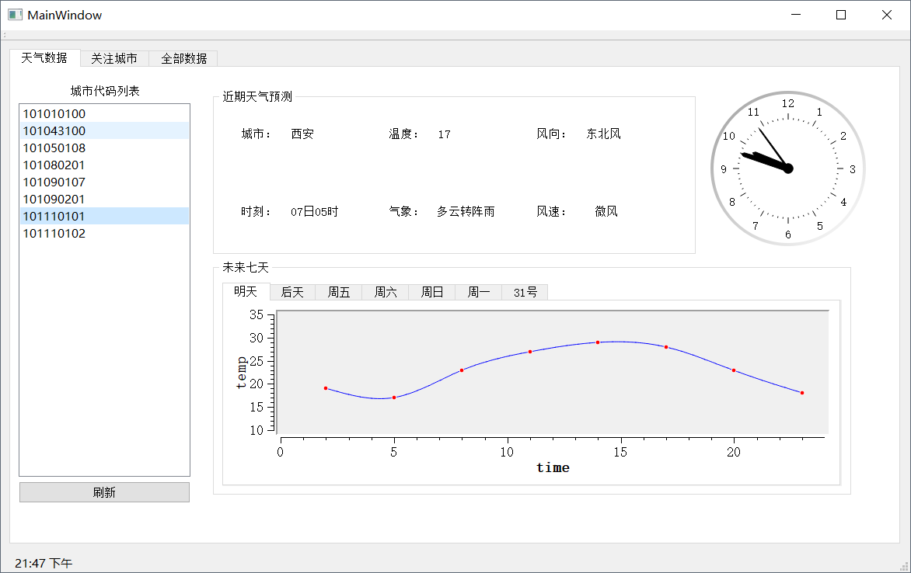
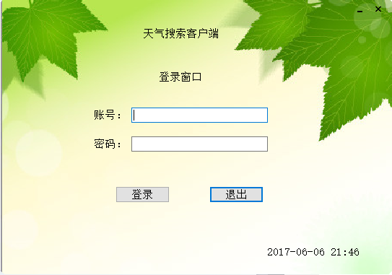
成果演示
主界面窗口
用户登录窗口

Slide 7
个人总结
我的毕设课题凭借Python丰富的标准库和快速开发的特点，实现了预期的设计目标，用户可以通过登录系统并注册城市的方式来获取自己关注地点的天气信息。通过C/S模式，客户端使用TCP协议与服务器交互，而不是直接使用数据库的账号查询数据库,可以在一定程度上防止客户端被破解，导致数据库密码泄露使数据库收到攻击。但是在实现软件功能的过程中，仍旧存在很多不足和疏漏之处：
存在的问题：
1.对TCP协议与Qt的网络接口函数理解不充分，导致传输数据过多会有丢包的现象。
2.服务器对异常的处理功能不足，有些错误的命令可能会导致服务器崩溃。
3.对网络爬虫框架的理解程度不够，只单纯的借用Scrapy完善的框架体系实现了自己想要的功能，但是如果目标页面由静态网页转为动态网页，甚至只是简单的网页结构变化，都可能导致爬虫程序失去价值。
针对以上问题，我会在后期的工作与学习生活中深入的学习与分析网络爬虫框架，编写出更复杂与稳定的爬虫程序，还要加深对TCP协议的理解，防止以后再在这个地方犯错。

Slide 8
谢谢各位老师观看！
学校名称：西安邮电大学
指导老师：石薇讲师
报告人：鲍颖

